Slide 1

Knaagdieren

Slide 2
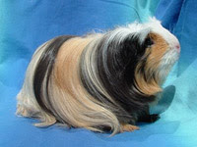
Cavia langhaar

Slide 3
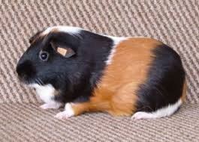
Cavia gladhaar

Slide 4
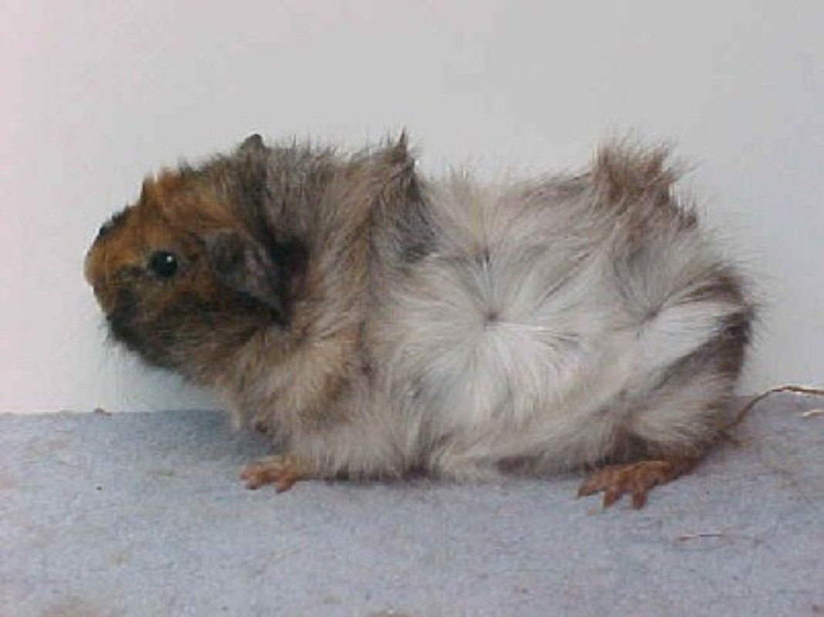
Cavia ruwhaar

Slide 5
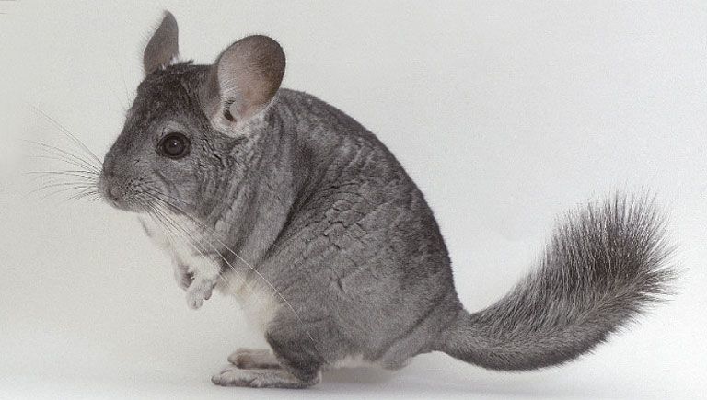
Chinchilla

Slide 6
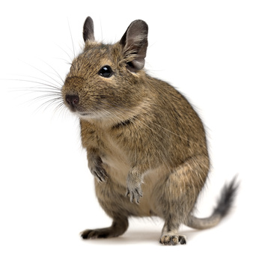
Degoe

Slide 7
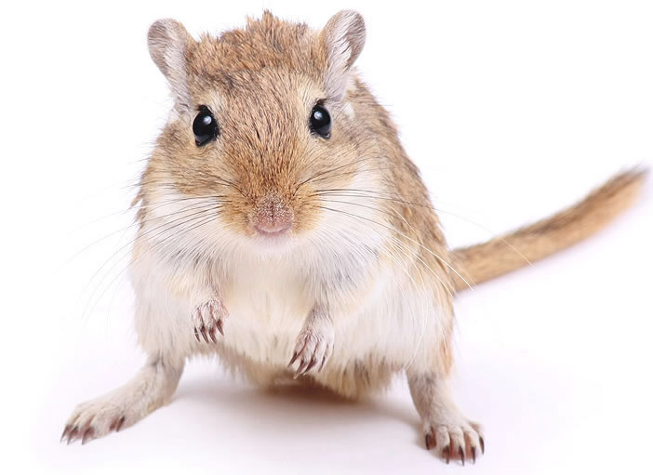
Mongoolse gerbil

Slide 8
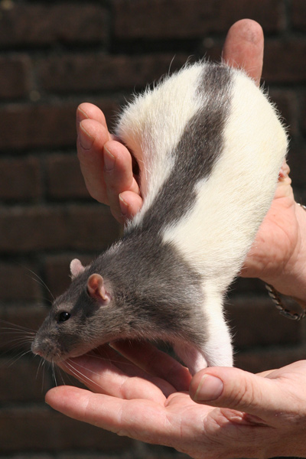
Japanse rat

Slide 9
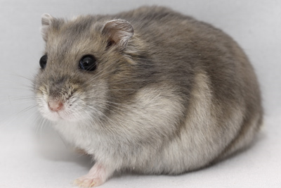
Russische dwreghamster

